Slide 1
Das Geschenk der Gemeinschaft

Slide 2
1. Christen sind Lastenträger und keine Bedenkenträger Galater 6,2: Jeder trage die Last des anderen, so werdet ihr das Gesetz Christi erfüllen

Slide 3
Braima Suncar Dabo aus Guinea-Bissau half seinem Konkurrenten Jonathan Busby aus Aruba (Karibik) ins Ziel.
Leichtathletik-WM in Doha (Katar) 2019, 5000m Vorlauf

Slide 4
Christen sehen die Nöte ihres Nächsten Phil 2,4: Jeder sehe nicht nur auf das Seine, sondern auch auf das, was dem andern dient

Slide 5
Apg 2,42: Sie blieben aber beständig in der Lehre der Apostel und in der Gemeinschaft und im Brotbrechen und im Gebet

Slide 6
1 Thessalonicher 5,11: Ermahnt (ermuntert, tröstet) einander und baut einer den anderen auf!
„Parakalein“ hat doppelte Bedeutung:
ermahnen und ermutigen (ermuntern)

Slide 7
2. Christen sind Mutmacher und nicht Miesmacher
1 Korinther 1,24: Nicht dass wir über euren Glauben herrschen, sondern wir sind Mitarbeiter an eurer Freude, denn ihr steht durch den Glauben.

Slide 8
1 Petrus 4,10: Jeder diene mit der Gabe, die er empfangen hat

Slide 9
Persönliche Fragen
Persönliche Fragen
Bist Du Ermutiger oder Entmutiger?
Gewinnst Du Leute für die Gemeinde oder stößt Du sie eher ab?
Wo dienst du der Gemeinde? Wo dient Gemeinde dir?

Slide 10
3. Christen können die Wahrheit sagen
Eph 3,25: Deshalb legt die Lüge ab und redet Wahrheit, ein jeder mit seinem Nächsten, denn wir sind untereinander Glieder.
Eph 4,15: Lasst uns die Wahrheit bekennen in Liebe und in allem hinwachsen zu ihm, der das Haupt ist, Christus

Slide 11
Unsere falschen Alternativen
Nicht alles runterschlucken und verdrängen
Nicht die Wahrheit um die Ohren schlagen

Slide 12
Keine Pauschalurteile und feste Zuschreibungen (Eiketten) in Du-Botschaften:
Du bist brutal und verletzend!
Gefühle zum Ausdruck bringen:
Ich fühle mich verletzt und nicht ernst genommen, wenn du das und das sagst

Slide 13
Den einen fällt Kritik leicht und kritisiert zu werden schwer
Sich zurücknehmen lernen und mit den Augen der anderen sehen!
Den anderen fällt Kritik zu üben schwer und Kritik anzunehmen leichter:
Mut, die Wahrheit zu sagen!

Slide 14
Persönliche Fragen:
Kritisierst du nur oder lobst du auch?
Lobst du nur oder sprichst du auch an, was nicht in Ordnung ist?

Slide 15
4. Christen können vergeben statt dem anderen
zu vergelten
Kol 3,13: Ertragt einander und vergebt euch gegenseitig, wenn einer Klage gegen den anderen hat

Slide 16
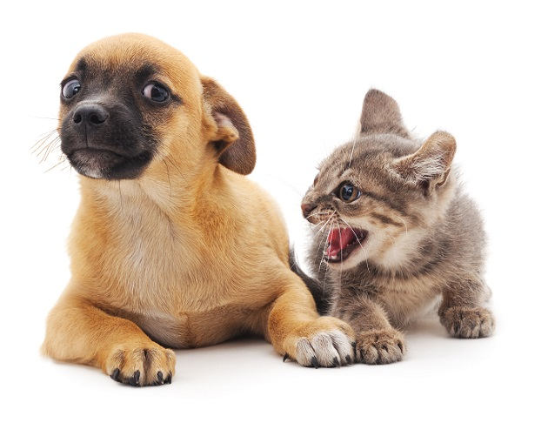
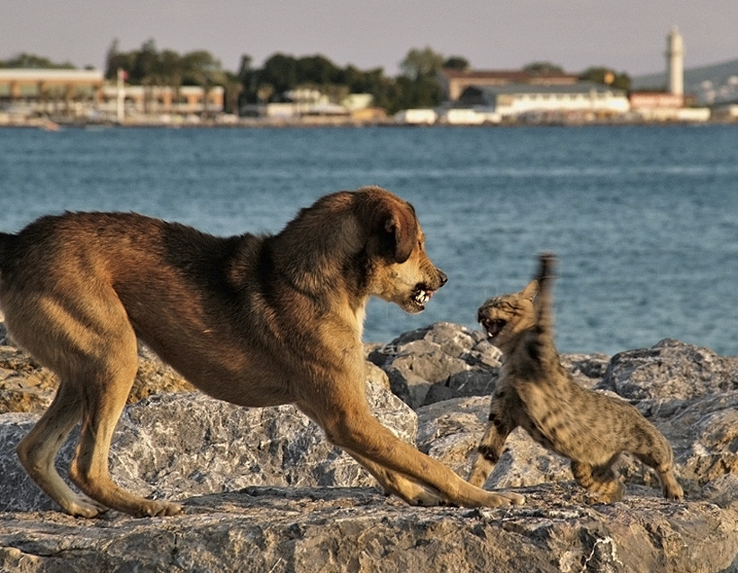
Gegen-
einander

Slide 17
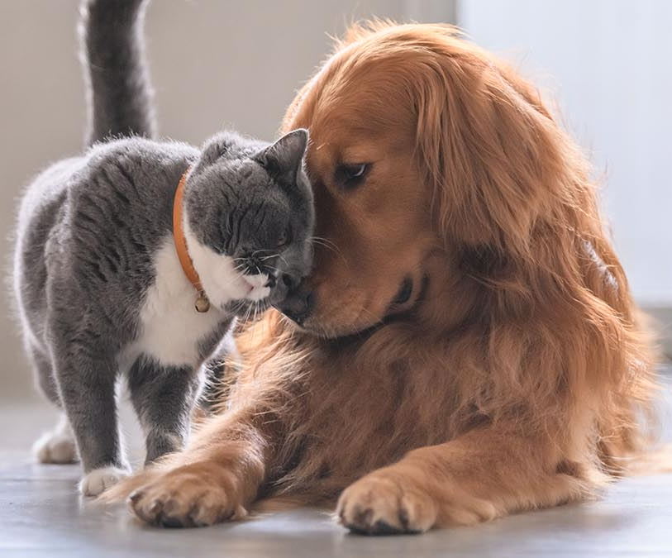
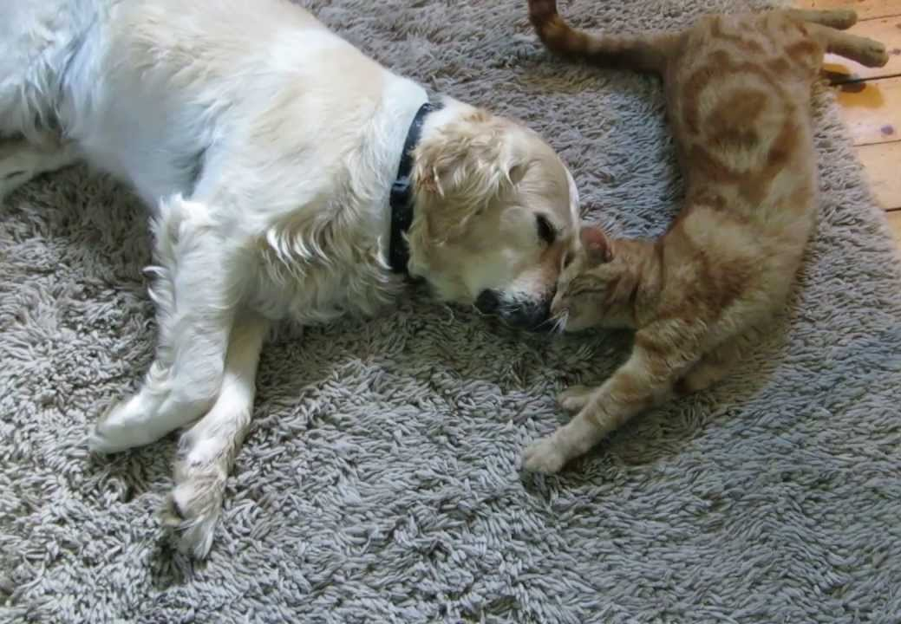
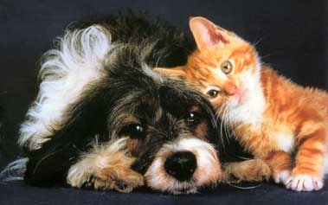
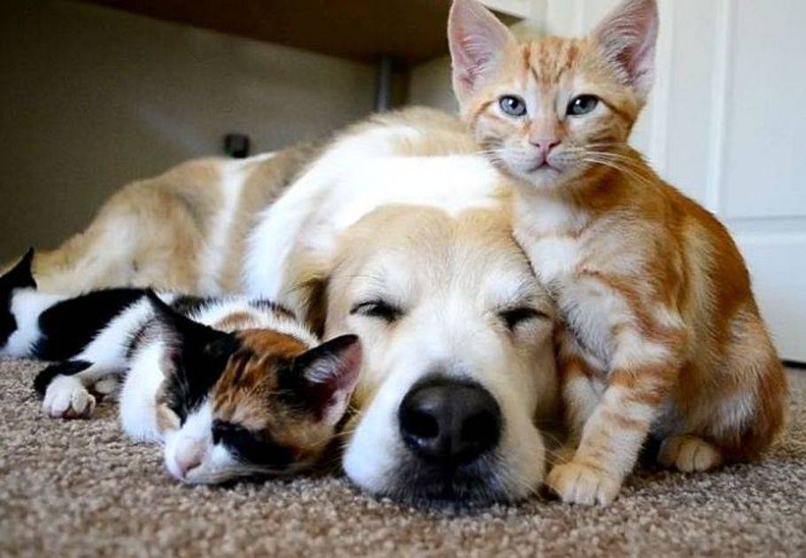
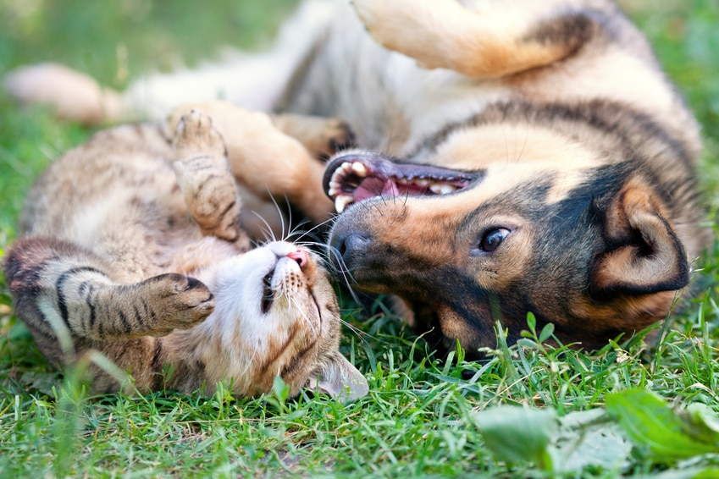
Mit – einander

Slide 18
Die beiden V-Waffen: Vergeltung oder Vergebung

Slide 19
Nachtragen der Schuld des anderen ist sehr anstrengend.
„Im Nachtragen hat sich schon mancher verhoben“ © Emine Yalcin

Slide 20
Hauptproblem „SS“: Sturheit und Stolz
Rö 12,21 Lass dich nicht vom Bösen überwinden, sondern überwinde das Böse mit Gutem
Mt 22,39: Du sollst deinen Nächsten lieben wie dich selbst
Ohne Liebe nur Ablehnung, Verachtung und Hass

Slide 21
Persönliche Fragen
Wem diene ich? Mir, Menschen oder meinem Herrn?
Ist für mich die Gemeinde nur ein Haufen schwieriger Menschen oder der Leib Jesu, den er sich mit seinem teuren Blut erkauft hat?
Habe ich vergeben oder trage ich noch nach?

Slide 22
5. Christen können den anderen annehmen Rö 15,7: Nehmt einander an, wie Christus euch angenommen hat

Slide 25
Spannung und Balance zwischen den Polaritäten
Unabhängigkeit – Bindung
Durchsetzung – Anpassung
Geben - Nehmen
Nähe – Distanz
Flexibel – Unbeweglich
Sachorientiert – Gefühlsorientiert
Introvertiert – Extrovertiert
Spontan – Strukturiert
Aktiv entscheidungsfreudig – Geruhsam, bedächtig
Nachtmensch – Tagmensch
Pünktlich – Unpünktlich

Slide 26
6. Christen stärken ihre Widerstandskraft durch Christus – Innere Resilienz
Frage der Resilienz: Innere seelische Widerstandkraft. Belastungsfähigkeit
Fähigkeit, nach dem Fallen wieder aufzustehen

Slide 27
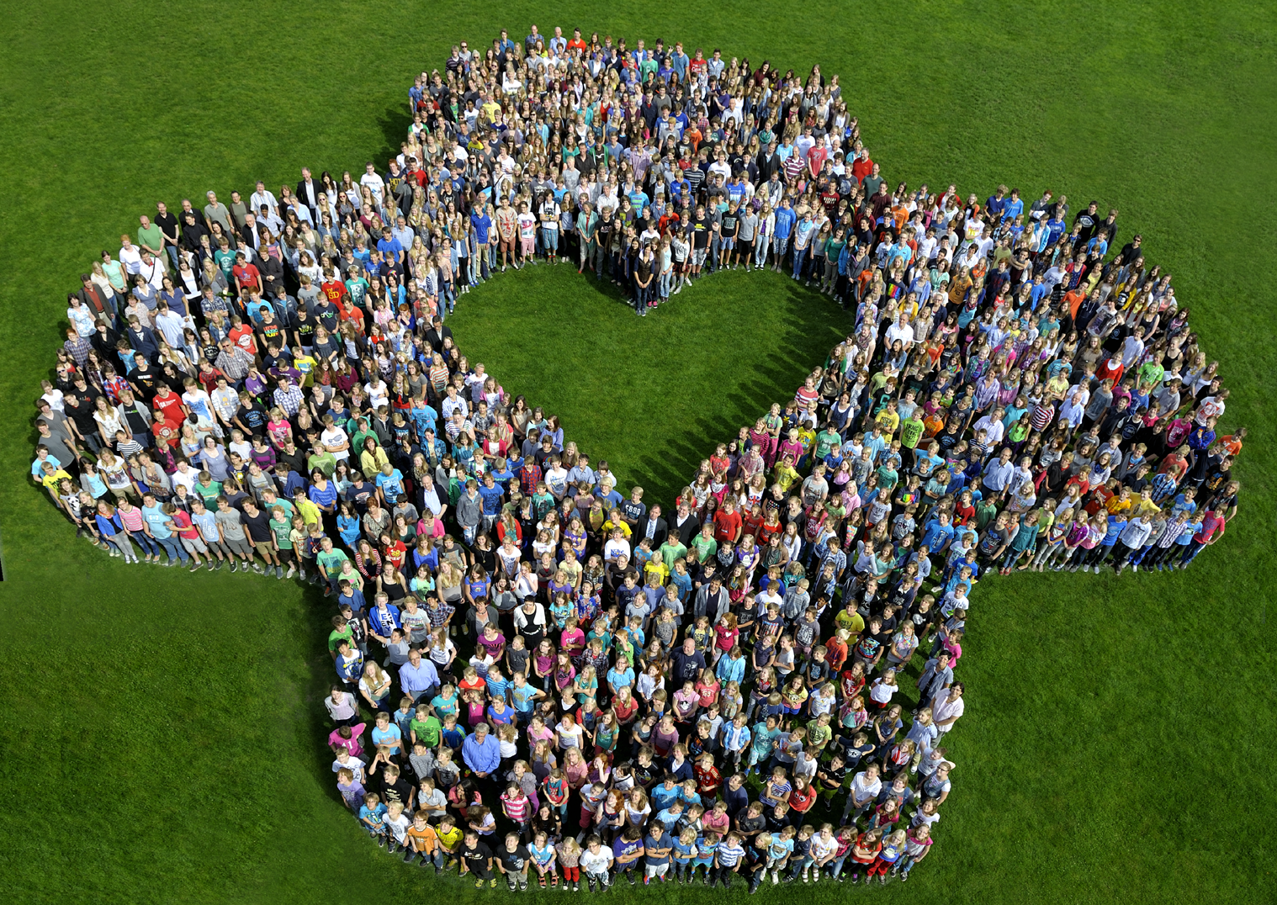

Slide 28
Die geheimnisvolle Kraftquelle
Epheser 6,10 (NT): Seid stark im Herrn und in der Macht seiner Stärke
Jes 40,31 (AT): Aber die auf den Herrn hoffen, gewinnen neue Kraft
Johannes 15,5:
Wer in mir bleibt und ich in ihm, der bringt viel Frucht!

Slide 29
„Und ob ich schon wanderte im finsteren Tal, fürchte ich kein Unglück, denn du bist bei mir.“ ( Psalm 23,4)

Slide 31
Wir brauchen menschliche Hilfe, wir brauchen göttliche Hilfe
Wir brauchen Glauben, dass Gott uns Zukunft und Hoffnung schenkt (Jer 29,11) und auch der Gemeinde
Wir brauchen Geduld, wenn wir an unsere eigenen Grenzen stoßen und es uns nicht gelingt, über den eigenen Schatten zu springen
Wir brauchen Geduld, wenn Entwicklungen bei anderen Menschen und in der Gemeinde nicht so schnell vorangehen wie wir uns das wünschen

Slide 32
Persönliche Fragen
Gott schenkt Hoffnung und Zukunft – uns persönlich und auch der Gemeinde - Können wir das glauben?
Jesus Christus macht dich stark und durch dich die Anderen, auch Deine Gemeinde! Bist du dabei?

Slide 33
7. Christen sind Teamplayer und keine Einzelkämpfer
Eine der vier Säulen der christlichen Ur-Gemeinde:
Apg 2,42: Sie blieben aber beständig in der Lehre der Apostel und in der Gemeinschaft und im Brotbrechen und im Gebet

Slide 34
Gemeinschaft bewährt sich in Kleingruppen und Hauskreisen
Eine der vier Säulen der christlichen Ur-Gemeinde:
Apg 2,42: Sie blieben aber beständig in der Lehre der Apostel und in der Gemeinschaft und im Brotbrechen und im Gebet

Slide 35
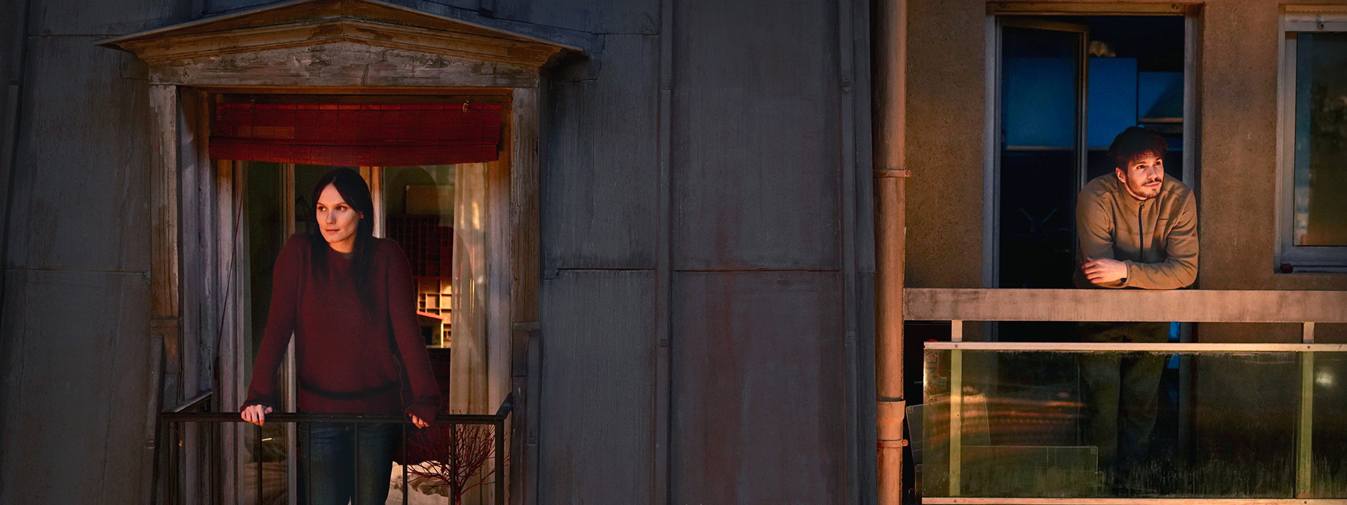
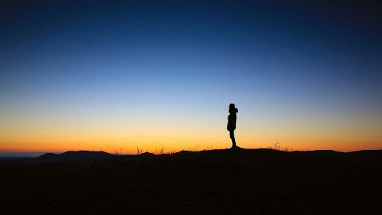
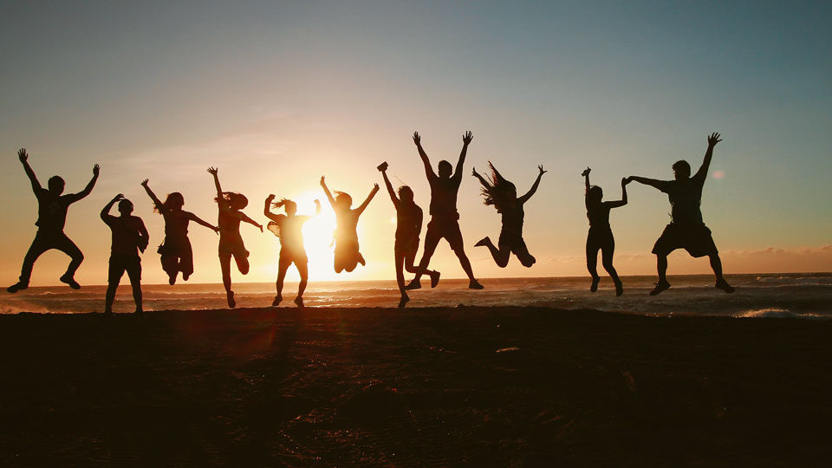
Ein-sam ?
Gemein- sam ?

Slide 36
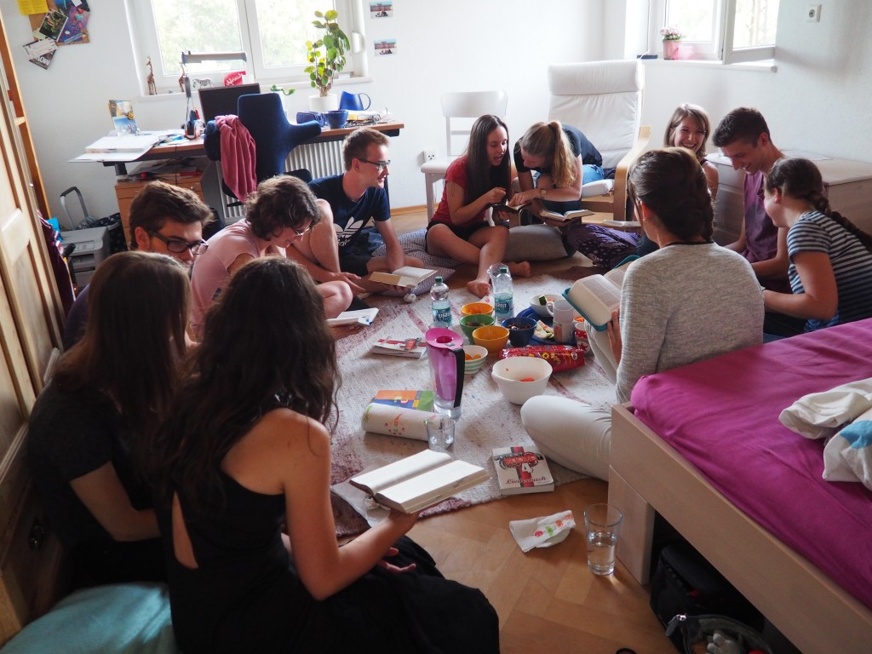
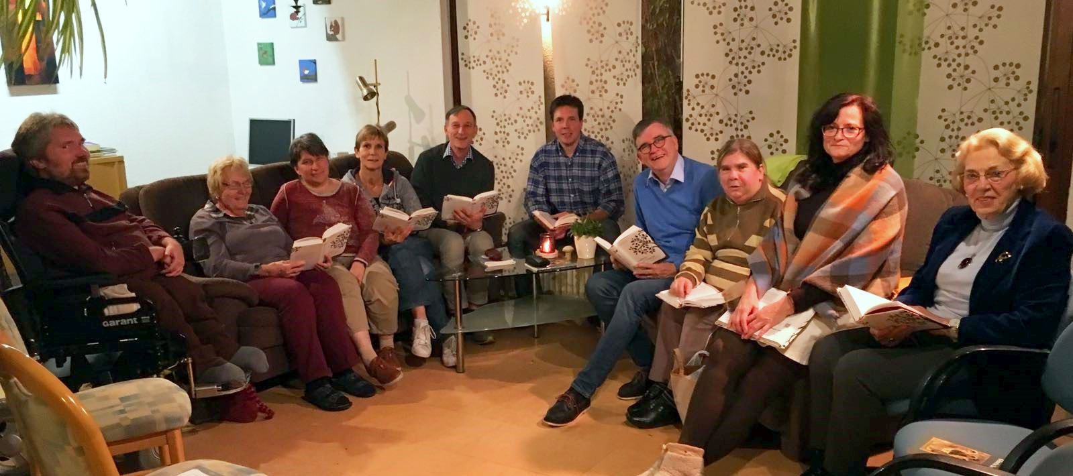
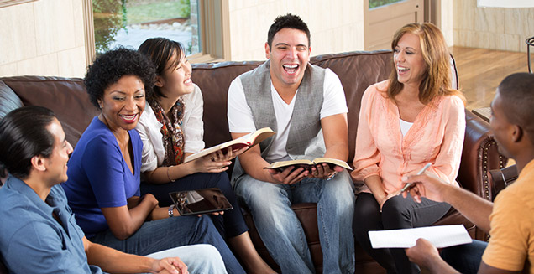
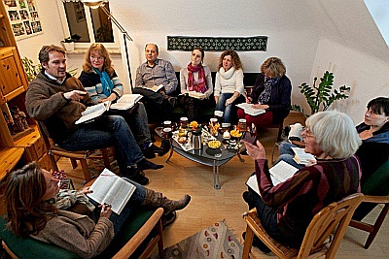
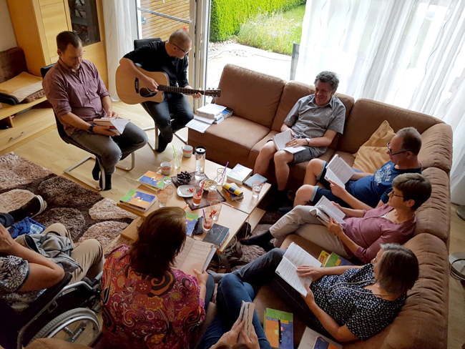
Haus-kreise / Klein-gruppen
Tankstellen
Im
Alltag

Slide 37
Persönliche Fragen
Wie steht es um unsere Beständigkeit und Verbindlichkeit?
Teamplayer oder Einzelkämpfer?
Allein geht man ein! Besser: Gemeinsam statt einsam!

